Slide 1
Teste Automatizados Appium
Eduardo de Paula Xavier - 22570
Tarcísio José Martins Ribeiro - 20382
Victor Sued - 21223
Breno Mota Alves - 20642
Mateus Borges Rodrigues - 21026

Slide 2

Importância dos testes
Trabalhar com programação requer vários conhecimentos do profissional que atua nessa área, como por exemplo o entendimento dos requisitos, cumprimento de métricas e da pontualidade na entrega, fatores esses que podem gerar erros durante o processo de criação de um software.
Mesmo que haja uma constante verificação durante o desenvolvimento, ainda há a possibilidades de erros e falhas passarem despercebidas, mesmo que estas sejam pequenas, podem causar uma grande dor de cabeça no futuro, sendo necessários a realização de testes não só durante o período de desenvolvimento, mas após a finalização do projeto também, para que assim seja garantido a integridade e segurança do projeto.

Slide 3
Testes Automatizados
Conforme programas ficaram mais complexos, pessoas que trabalham com desenvolvimento começaram a ter mais dificuldades para avaliar se os recursos são funcionais. A quantidade de funções e pontos que deveriam ser avaliados a cada projeto aumentou junto com a evolução das tecnologias de criação de sistemas.
Por isso, profissionais da área se viraram para encontrar um dos melhores benefícios que a TI traz: a possibilidade de automatizar rotinas. Assim surgiu o teste automatizado.

Slide 4
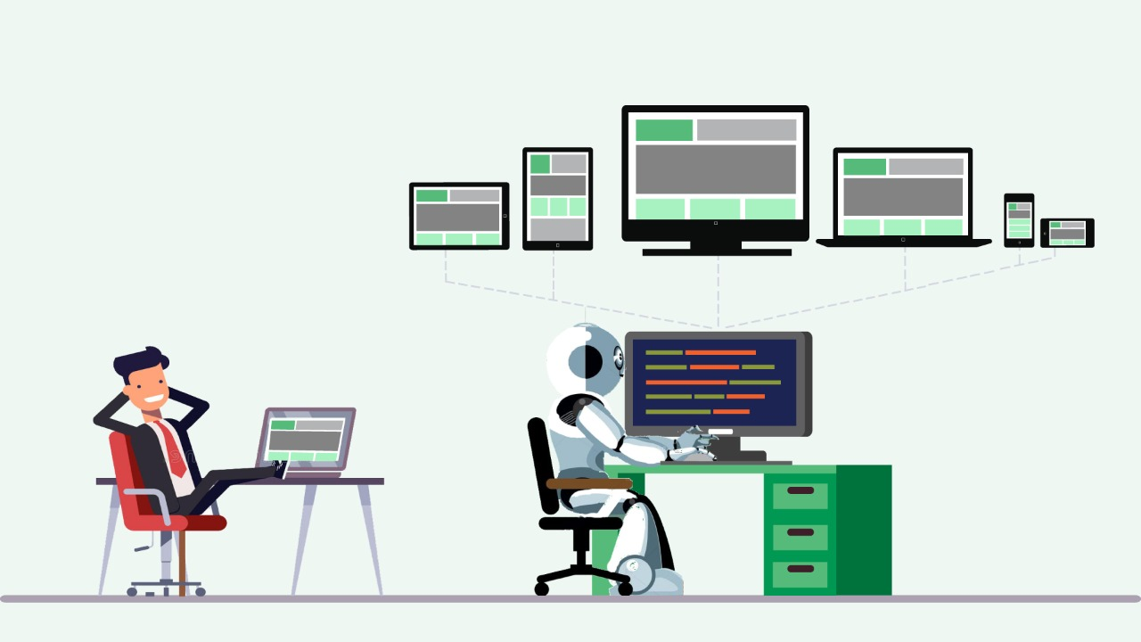
Testes Automatizados
Testes automatizados são uma importante ferramenta para quem trabalha com o desenvolvimento de softwares.
Neles, o sistema é otimizado com precisão e agilidade: é nessa hora que você encontrará bugs, falhas de segurança e qualquer outro problema que prejudique o uso da aplicação.

Slide 5
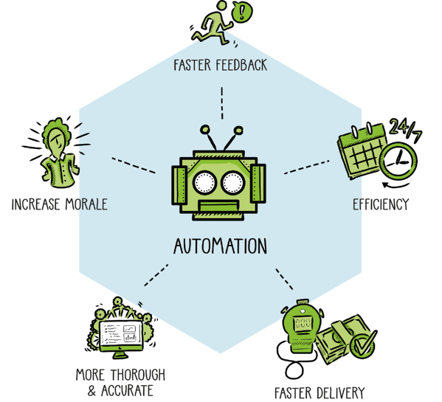
Testes Automatizados
Os testes automatizados tem como base a verificação de várias características de uma aplicação. Tudo isso sem a interferência de quem está criando o sistema. Desta forma, percebeu-se que o tempo gasto para avaliar se determinada solução atende os requisitos caiu drasticamente.
Os testes automatizados podem ser realizados de diversas maneiras porém todos tem o objetivo de identificar e corrigir falhas, não comprometendo a qualidade do projeto.

Slide 6
Testes Automatizados
Unity Tests
Web Service / API
01
02
É executado a partir de interações diretas com o código-fonte da aplicação.
Esse tipo de teste consegue validar se as APIs do seu programa estão funcionando conforme o esperado.
Graphical User Interface (GUI)
03
Ajuda a identificar se cada detalhe da interface gráfica consegue responder a interações do usuário sem problemas.

Slide 7

Desenvolvido por Dan Cuellar em 2011 e lançado como “iOSAuto”, o software foi escrito na linguagem C#, sendo reescrito em Node.js em 2013, após a Sauce Labs concordar em financiar o seu desenvolvimento.
O Appium é uma ferramenta de automação de testes para aplicativos móveis, aplicações web e softwares desktop, permitindo a execução de testes em diversas plataformas fazendo o uso da mesma API.
No mercado desde 2012, o Appium é mantido por diversas empresas e organizações,
com o seu projeto sendo mantido pela OpenJS Foundation a partir de 2019, após a fusão da JS Foundation e Node.js Foundation.

Slide 8
Como funciona?
Semelhante ao Selenium Webdriver, o Appium requer um intermediador entre o script a ser testado e a aplicação. Este intermediador é o Appium Server, que ao ser invocado pelo script, faz a conexão com a aplicação.
A ferramenta possibilita escrever testes com as mais diversas ferramentas de desenvolvimento usando qualquer linguagem compatível com WebDriver, como Java, Objective-C, JavaScript (Node), PHP, Python, Ruby, C #, Clojure ou Perl. com a API Selenium WebDriver e o cliente específico da linguagem e bibliotecas, é possível utilizar qualquer estrutura de teste.

Slide 9
Informações adicionais
O Appium foi projetado para atender às necessidades de automação móvel de acordo com uma filosofia delineada por quatro pontos:
Você não deve ter que recompilar seu aplicativo ou modificá-lo de qualquer forma para automatizá-lo.
Você não deve ficar preso a uma linguagem ou estrutura específica para escrever e executar seus testes.
Uma estrutura de automação móvel não deve reinventar a roda quando se trata de APIs de automação.
Uma estrutura de automação móvel deve ser de código aberto, tanto no espírito e na prática quanto no nome!

Slide 11
Teste Prático

Slide 12
Referências
Appium: Automação para Aplicativos
Introduction - Appium
https://blog.betrybe.com/tecnologia/teste-automatizados/
https://github.com/appium/appium
https://medium.com/flutterando/flutter-testes-de-integra%C3%A7%C3%A3o-com-appium-41c1a8741f08

